Slide 1

天猫数据挖掘竞赛报告
报告人：
李**
时间：2014/04/09

Slide 2
大赛背景&赛题简介
常用推荐算法介绍
我的算法思路及成果
交流时间

Slide 3



大赛背景与赛题简介
天猫用户在某一年04月-08月的品牌行为数据：
对品牌的点击、购买、收藏、加入购物车等。
同样这些用户在同年9月份将会购买的品牌
开放数据
预测数据
评价指标

Slide 4
开放的数据
字段
user_id
time
action_type
brand_id
字段说明
用户标记
行为时间
用户对品牌的行为类型
品牌ID
提取说明
抽样&字段加密
精度到天级别
包括点击、购买、加入购物车等。
抽样&字段加密

Slide 5
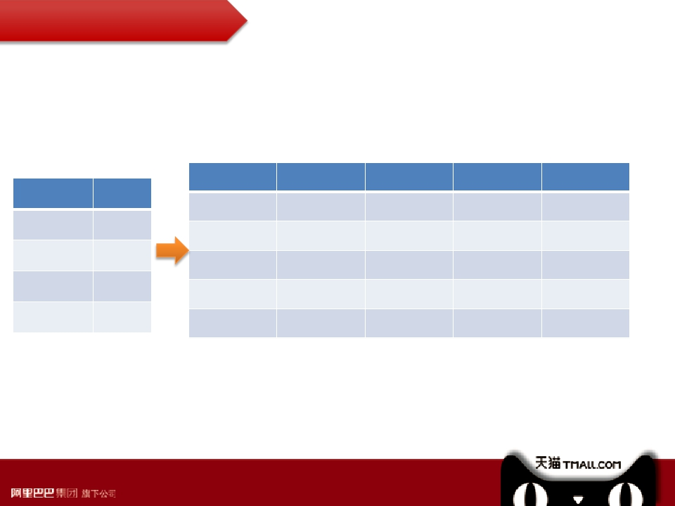
问题的定义
有些人尝试把问题转化为评分预测问题。
Brand1
1
?
3
Brand2
?
5
?
……
…
…
…
…
Brandn
?
3
?
Type Score
Click 1
Fav 2
Add2Cart 3
User1
User2
User3
…
Buy
5
SVD++
Userm
Factorization Machines

Slide 6
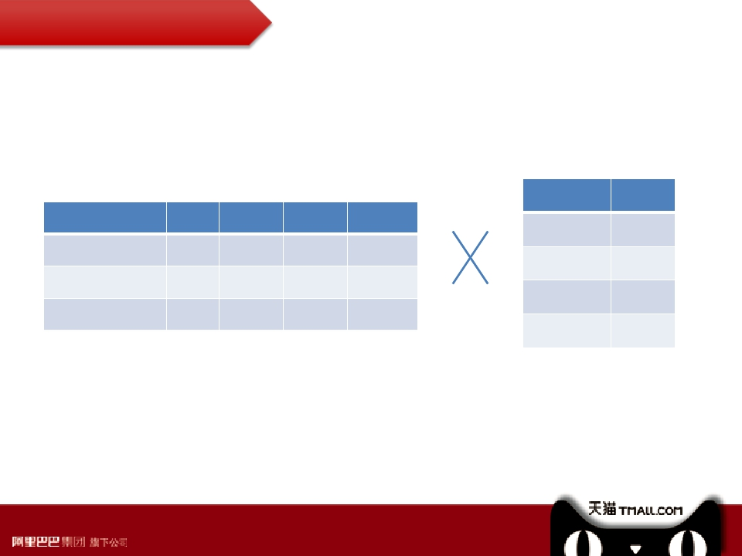
问题的定义
有些人尝试把问题转化为分类问题。
Type
Label
f1
f2
…
…
fn
Click
Fav
1
2
…
Useri-Brandj
…
1
0
…
…
2
Add2Cart 3
Buy
4
各种分类算法…

Slide 7
我的做法
Step1 统计
  对数据进行初步统计，按照时间的顺序进行排序。
  统计用户i对商标j的点击数，购买数，加入购物车以及收藏情况。
  设置用户i对商标j的连续点击或者购买的加权因子。
  设置用户i对商标j的随时间的衰减因子（按天衰减）

Slide 8
Sept2 计算
  根据统计情况计算每个用户的商标情况。
  计算用户的活跃率以及购买率。
  计算用户i对商标j的点击率和购买率

Slide 9
Step3 预测
  根据用户i对商标j的加权增长和衰减情况所得到的值进行初步推荐
  根据用户i对商标j的购买率（用户i对商标j购买个数/用户i对商标j总行为数）进行推荐补充。

Slide 10
Step4 模拟评判 （只做参考）
  把数据按月分离。
  前面月的数据来预测，最后面月的当真实数据进行评判。

Slide 11
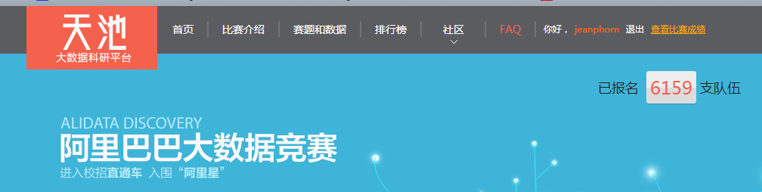
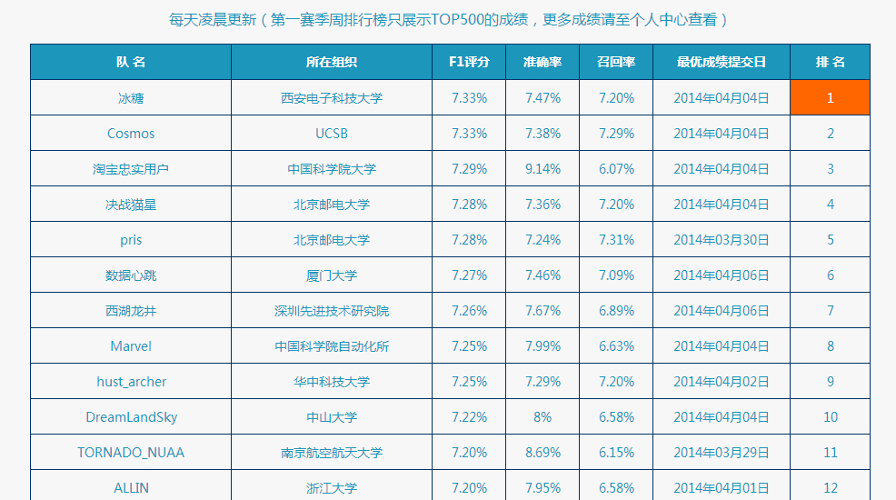
目前排名情况

Slide 12
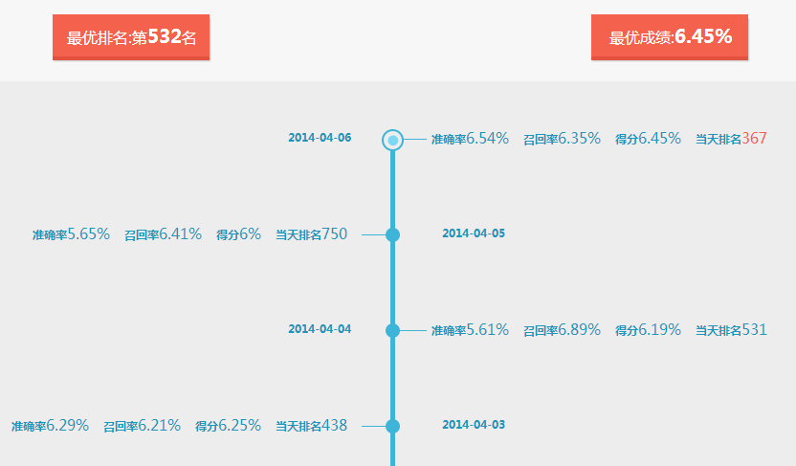
我的成绩
详细信息：http://102.alibaba.com/competition/addDiscovery/totalRank.htm

Slide 13
交流时间
看法
建议

Slide 14


Thank you

